Slide 1
2018
猪七爷 REPORTS
猪七爷设计室

Slide 2
PART
ONE

Slide 3
CONTENTS
使用说明：图片均可以使用填充功能更换，文字只需要复制粘贴进入即可，内页有说明。
1
2
3
4
5
乐配-宝贵的标题
乐配-宝贵的标题
乐配-宝贵的标题
乐配-宝贵的标题
乐配-宝贵的标题
此处文字通过TXT文档或者QQ聊天窗口复制进入，无需调整格式，简单快捷，猪七爷祝愿您汇报顺利！
此处文字通过TXT文档或者QQ聊天窗口复制进入，无需调整格式，简单快捷，猪七爷祝愿您汇报顺利！
此处文字通过TXT文档或者QQ聊天窗口复制进入，无需调整格式，简单快捷，猪七爷祝愿您汇报顺利！
此处文字通过TXT文档或者QQ聊天窗口复制进入，无需调整格式，简单快捷，猪七爷祝愿您汇报顺利！
此处文字通过TXT文档或者QQ聊天窗口复制进入，无需调整格式，简单快捷，猪七爷祝愿您汇报顺利！

Slide 4
添加您宝贵的标题
使用说明：图片均可以使用填充功能更换，文字只需要复制粘贴进入即可，内页有说明。
乐配-宝贵的标题
此处文字通过TXT文档或者QQ聊天窗口复制进入，无需调整格式，简单快捷，猪七爷祝愿您汇报顺利！
乐配-宝贵的标题
乐配-宝贵的标题
此处文字通过TXT文档或者QQ聊天窗口复制进入，无需调整格式，简单快捷，猪七爷祝愿您汇报顺利！
此处文字通过TXT文档或者QQ聊天窗口复制进入，无需调整格式，简单快捷，猪七爷祝愿您汇报顺利！
乐配-宝贵的标题
乐配-宝贵的标题
此处文字通过TXT文档或者QQ聊天窗口复制进入，无需调整格式，简单快捷，猪七爷祝愿您汇报顺利！
此处文字通过TXT文档或者QQ聊天窗口复制进入，无需调整格式，简单快捷，猪七爷祝愿您汇报顺利！

Slide 5

添加您宝贵的标题
使用说明：图片均可以使用填充功能更换，文字只需要复制粘贴进入即可，内页有说明。
此处文字通过TXT文档或者QQ聊天窗口复制进入，无需调整格式，简单快捷，猪七爷祝愿您汇报顺利！
此处文字通过TXT文档或者QQ聊天窗口复制进入，无需调整格式，简单快捷，猪七爷祝愿您汇报顺利！
乐配-宝贵的标题
乐配-宝贵的标题
乐配-宝贵的标题
乐配-宝贵的标题
乐配-宝贵的标题
此处文字通过TXT文档或者QQ聊天窗口复制进入，无需调整格式，简单快捷，猪七爷祝愿您汇报顺利！
此处文字通过TXT文档或者QQ聊天窗口复制进入，无需调整格式，简单快捷，猪七爷祝愿您汇报顺利！
此处文字通过TXT文档或者QQ聊天窗口复制进入，无需调整格式，简单快捷，猪七爷祝愿您汇报顺利！

Slide 6
添加您宝贵的标题
使用说明：图片均可以使用填充功能更换，文字只需要复制粘贴进入即可，内页有说明。
乐配-宝贵的标题
乐配-宝贵的标题
乐配-宝贵的标题
乐配-宝贵的标题
此处文字通过TXT文档或者QQ聊天窗口复制进入，无需调整格式，简单快捷，猪七爷祝愿您汇报顺利！
此处文字通过TXT文档或者QQ聊天窗口复制进入，无需调整格式，简单快捷，猪七爷祝愿您汇报顺利！
此处文字通过TXT文档或者QQ聊天窗口复制进入，无需调整格式，简单快捷，猪七爷祝愿您汇报顺利！
此处文字通过TXT文档或者QQ聊天窗口复制进入，无需调整格式，简单快捷，猪七爷祝愿您汇报顺利！

Slide 7
添加您宝贵的标题
使用说明：图片均可以使用填充功能更换，文字只需要复制粘贴进入即可，内页有说明。
40%
80%
50%
乐配-宝贵的标题
乐配-宝贵的标题
乐配-宝贵的标题
此处文字通过TXT文档或者QQ聊天窗口复制进入，无需调整格式，简单快捷，猪七爷祝愿您汇报顺利！
此处文字通过TXT文档或者QQ聊天窗口复制进入，无需调整格式，简单快捷，猪七爷祝愿您汇报顺利！
此处文字通过TXT文档或者QQ聊天窗口复制进入，无需调整格式，简单快捷，猪七爷祝愿您汇报顺利！

Slide 8



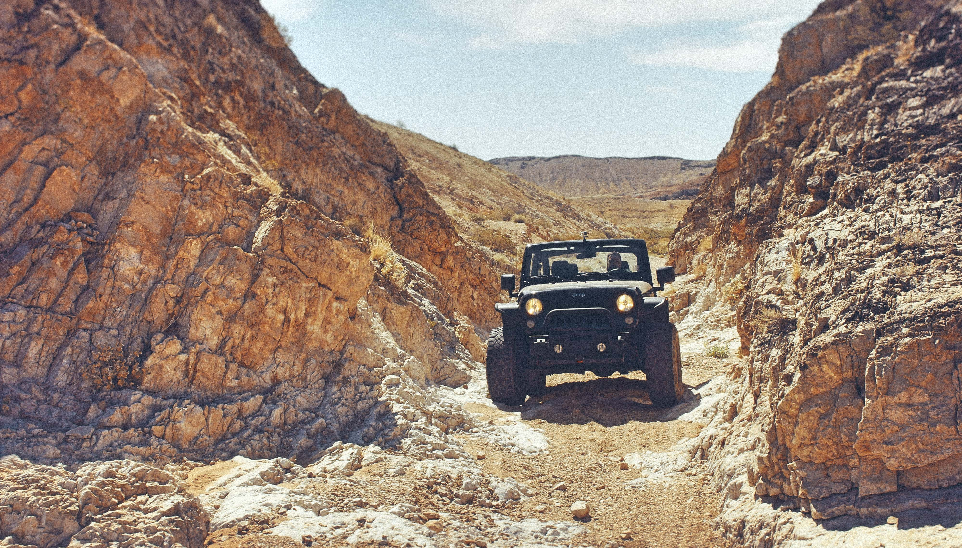
添加您宝贵的标题
使用说明：图片均可以使用填充功能更换，文字只需要复制粘贴进入即可，内页有说明。
25%
此处文字通过TXT文档或者QQ聊天窗口复制进入，猪七爷祝愿您汇报顺利！
此处文字通过TXT文档或者QQ聊天窗口复制进入，猪七爷祝愿您汇报顺利！
55%
此处文字通过TXT文档或者QQ聊天窗口复制进入，猪七爷祝愿您汇报顺利！
此处文字通过TXT文档或者QQ聊天窗口复制进入，猪七爷祝愿您汇报顺利！

Slide 9
添加您宝贵的标题
使用说明：图片均可以使用填充功能更换，文字只需要复制粘贴进入即可，内页有说明。
55%
80%
70%
80%
此处文字通过TXT文档或者QQ聊天窗口复制进入，无需调整格式，简单快捷，猪七爷祝愿您汇报顺利！
此处文字通过TXT文档或者QQ聊天窗口复制进入，无需调整格式，简单快捷，猪七爷祝愿您汇报顺利！
此处文字通过TXT文档或者QQ聊天窗口复制进入，无需调整格式，简单快捷，猪七爷祝愿您汇报顺利！
此处文字通过TXT文档或者QQ聊天窗口复制进入，无需调整格式，简单快捷，猪七爷祝愿您汇报顺利！

Slide 10
添加您宝贵的标题
使用说明：图片均可以使用填充功能更换，文字只需要复制粘贴进入即可，内页有说明。
乐配-宝贵的标题
乐配-宝贵的标题
乐配-宝贵的标题
乐配-宝贵的标题
乐配-宝贵的标题
此处文字通过TXT文档或者QQ聊天窗口复制进入，无需调整格式，简单快捷，猪七爷祝愿您汇报顺利！此处文字通过TXT文档或者QQ聊天窗口复制进入，无需调整格式，简单快捷，猪七爷祝愿您汇报顺利！此处文字通过TXT文档或者QQ聊天窗口复制进入，无需调整格式，简单快捷，猪七爷祝愿您汇报顺利！此处文字通过TXT文档或者QQ聊天窗口复制进入，无需调整格式，简单快捷，猪七爷祝愿您汇报顺利！此处文字通过TXT文档或者QQ聊天窗口复制进入，无需调整格式，简单快捷，猪七爷祝愿您汇报顺利！

Slide 11



添加您宝贵的标题
使用说明：图片均可以使用填充功能更换，文字只需要复制粘贴进入即可，内页有说明。
乐配-宝贵的标题
乐配-宝贵的标题
乐配-宝贵的标题
乐配-宝贵的标题
此处文字通过TXT文档或者QQ聊天窗口复制进入，无需调整格式，简单快捷，猪七爷祝愿您汇报顺利！
此处文字通过TXT文档或者QQ聊天窗口复制进入，无需调整格式，简单快捷，猪七爷祝愿您汇报顺利！
此处文字通过TXT文档或者QQ聊天窗口复制进入，无需调整格式，简单快捷，猪七爷祝愿您汇报顺利！
此处文字通过TXT文档或者QQ聊天窗口复制进入，无需调整格式，简单快捷，猪七爷祝愿您汇报顺利！

Slide 12
添加您宝贵的标题
使用说明：图片均可以使用填充功能更换，文字只需要复制粘贴进入即可，内页有说明。
乐配-宝贵的标题
乐配-宝贵的标题
79%
79%
此处文字通过TXT文档或者QQ聊天窗口复制进入，无需调整格式，简单快捷，猪七爷祝愿您汇报顺利！此处文字通过TXT文档或者QQ聊天窗口复制进入，无需调整格式，简单快捷，猪七爷祝愿您汇报顺利！
此处文字通过TXT文档或者QQ聊天窗口复制进入，无需调整格式，简单快捷，猪七爷祝愿您汇报顺利！ 此处文字通过TXT文档或者QQ聊天窗口复制进入，无需调整格式，简单快捷，猪七爷祝愿您汇报顺利！
乐配-宝贵的标题
乐配-宝贵的标题
79%
79%
此处文字通过TXT文档或者QQ聊天窗口复制进入，无需调整格式，简单快捷，猪七爷祝愿您汇报顺利！ 此处文字通过TXT文档或者QQ聊天窗口复制进入，无需调整格式，简单快捷，猪七爷祝愿您汇报顺利！
此处文字通过TXT文档或者QQ聊天窗口复制进入，无需调整格式，简单快捷，猪七爷祝愿您汇报顺利！ 此处文字通过TXT文档或者QQ聊天窗口复制进入，无需调整格式，简单快捷，猪七爷祝愿您汇报顺利！

Slide 13
添加您宝贵的标题
使用说明：图片均可以使用填充功能更换，文字只需要复制粘贴进入即可，内页有说明。
乐配-宝贵的标题
乐配-宝贵的标题
乐配-宝贵的标题
乐配-宝贵的标题
乐配-宝贵的标题
此处文字通过TXT文档或者QQ聊天窗口复制进入，无需调整格式，简单快捷，猪七爷祝愿您汇报顺利！
此处文字通过TXT文档或者QQ聊天窗口复制进入，无需调整格式，简单快捷，猪七爷祝愿您汇报顺利！
此处文字通过TXT文档或者QQ聊天窗口复制进入，无需调整格式，简单快捷，猪七爷祝愿您汇报顺利！
此处文字通过TXT文档或者QQ聊天窗口复制进入，无需调整格式，简单快捷，猪七爷祝愿您汇报顺利！
此处文字通过TXT文档或者QQ聊天窗口复制进入，无需调整格式，简单快捷，猪七爷祝愿您汇报顺利！

Slide 14

添加您宝贵的标题
使用说明：图片均可以使用填充功能更换，文字只需要复制粘贴进入即可，内页有说明。
猪七爷 REPORTS
此处文字通过TXT文档或者QQ聊天窗口复制进入，无需调整格式，简单快捷，猪七爷祝愿您汇报顺利！此处文字通过TXT文档或者QQ聊天窗口复制进入，无需调整格式，简单快捷，猪七爷祝愿您汇报顺利！此处文字通过TXT文档或者QQ聊天窗口复制进入，无需调整格式，简单快捷，猪七爷祝愿您汇报顺利！

Slide 15



添加您宝贵的标题
使用说明：图片均可以使用填充功能更换，文字只需要复制粘贴进入即可，内页有说明。
乐配-宝贵的标题
乐配-宝贵的标题
乐配-宝贵的标题
此处文字通过TXT文档或者QQ聊天窗口复制进入，无需调整格式，简单快捷，猪七爷祝愿您汇报顺利！此处文字通过TXT文档或者QQ聊天窗口复制进入，无需调整格式，简单快捷，猪七爷祝愿您汇报顺利！
此处文字通过TXT文档或者QQ聊天窗口复制进入，无需调整格式，简单快捷，猪七爷祝愿您汇报顺利！此处文字通过TXT文档或者QQ聊天窗口复制进入，无需调整格式，简单快捷，猪七爷祝愿您汇报顺利！
此处文字通过TXT文档或者QQ聊天窗口复制进入，无需调整格式，简单快捷，猪七爷祝愿您汇报顺利！此处文字通过TXT文档或者QQ聊天窗口复制进入，无需调整格式，简单快捷，猪七爷祝愿您汇报顺利！

Slide 16


添加您宝贵的标题
使用说明：图片均可以使用填充功能更换，文字只需要复制粘贴进入即可，内页有说明。
宝贵的标题
宝贵的标题
宝贵的标题
此处文字通过TXT文档或者QQ聊天窗口复制进入，无需调整格式，简单快捷，猪七爷祝愿您汇报顺利！
此处文字通过TXT文档或者QQ聊天窗口复制进入，无需调整格式，简单快捷，猪七爷祝愿您汇报顺利！
此处文字通过TXT文档或者QQ聊天窗口复制进入，无需调整格式，简单快捷，猪七爷祝愿您汇报顺利！

Slide 17




添加您宝贵的标题
使用说明：图片均可以使用填充功能更换，文字只需要复制粘贴进入即可，内页有说明。
此处文字通过TXT文档或者QQ聊天窗口复制进入，无需调整格式，简单快捷，猪七爷祝愿您汇报顺利！此处文字通过TXT文档或者QQ聊天窗口复制进入，无需调整格式，简单快捷，猪七爷祝愿您汇报顺利！此处文字通过TXT文档或者QQ聊天窗口复制进入，无需调整格式，简单快捷，猪七爷祝愿您汇报顺利！
此处文字通过TXT文档或者QQ聊天窗口复制进入！
此处文字通过TXT文档或者QQ聊天窗口复制进入！
此处文字通过TXT文档或者QQ聊天窗口复制进入！
此处文字通过TXT文档或者QQ聊天窗口复制进入！

Slide 18
添加您宝贵的标题
使用说明：图片均可以使用填充功能更换，文字只需要复制粘贴进入即可，内页有说明。
乐配-宝贵的标题
乐配-宝贵的标题
乐配-宝贵的标题
此处文字通过TXT文档或者QQ聊天窗口复制进入，无需调整格式，简单快捷，猪七爷祝愿您汇报顺利！
此处文字通过TXT文档或者QQ聊天窗口复制进入，无需调整格式，简单快捷，猪七爷祝愿您汇报顺利！
此处文字通过TXT文档或者QQ聊天窗口复制进入，无需调整格式，简单快捷，猪七爷祝愿您汇报顺利！

Slide 19
添加您宝贵的标题
使用说明：图片均可以使用填充功能更换，文字只需要复制粘贴进入即可，内页有说明。
乐配-宝贵的标题
乐配-宝贵的标题
此处文字通过TXT文档或者QQ聊天窗口复制进入，无需调整格式，简单快捷，猪七爷祝愿您汇报顺利！
此处文字通过TXT文档或者QQ聊天窗口复制进入，无需调整格式，简单快捷，猪七爷祝愿您汇报顺利！
乐配-宝贵的标题
乐配-宝贵的标题
此处文字通过TXT文档或者QQ聊天窗口复制进入，无需调整格式，简单快捷，猪七爷祝愿您汇报顺利！
此处文字通过TXT文档或者QQ聊天窗口复制进入，无需调整格式，简单快捷，猪七爷祝愿您汇报顺利！

Slide 20
添加您宝贵的标题
使用说明：图片均可以使用填充功能更换，文字只需要复制粘贴进入即可，内页有说明。
乐配-宝贵的标题
乐配-宝贵的标题
乐配-宝贵的标题
乐配-宝贵的标题
此处文字通过TXT文档或者QQ聊天窗口复制进入，无需调整格式，简单快捷，猪七爷祝愿您汇报顺利！
此处文字通过TXT文档或者QQ聊天窗口复制进入，无需调整格式，简单快捷，猪七爷祝愿您汇报顺利！
此处文字通过TXT文档或者QQ聊天窗口复制进入，无需调整格式，简单快捷，猪七爷祝愿您汇报顺利！
此处文字通过TXT文档或者QQ聊天窗口复制进入，无需调整格式，简单快捷，猪七爷祝愿您汇报顺利！

Slide 21
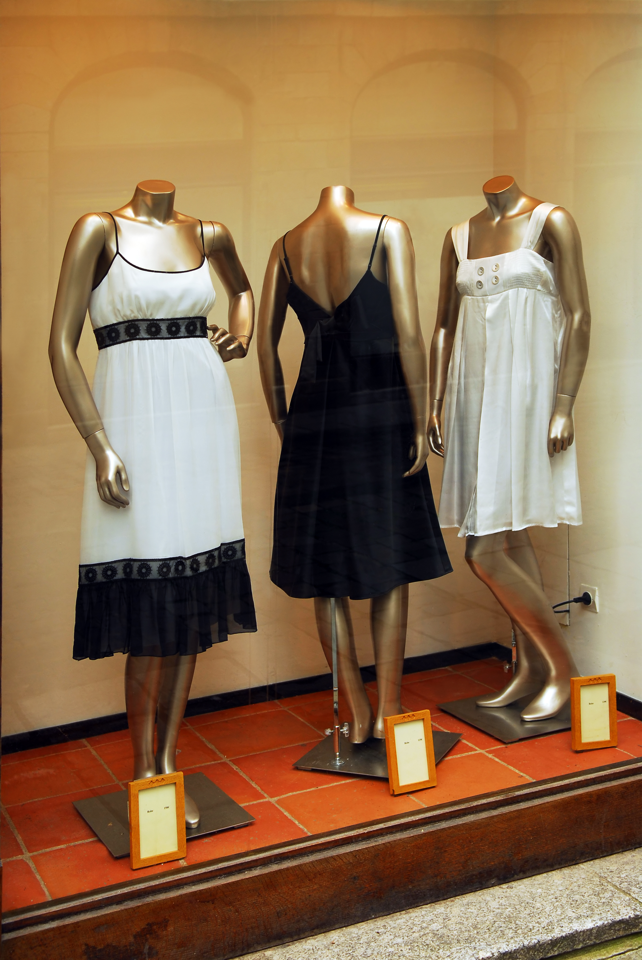


添加您宝贵的标题
使用说明：图片均可以使用填充功能更换，文字只需要复制粘贴进入即可，内页有说明。
乐配-宝贵的标题
此处文字通过TXT文档或者QQ聊天窗口复制进入，无需调整格式，简单快捷，猪七爷祝愿您汇报顺利！
乐配-宝贵的标题
此处文字通过TXT文档或者QQ聊天窗口复制进入，无需调整格式，简单快捷，猪七爷祝愿您汇报顺利！
乐配-宝贵的标题
此处文字通过TXT文档或者QQ聊天窗口复制进入，无需调整格式，简单快捷，猪七爷祝愿您汇报顺利！

Slide 22
添加您宝贵的标题
使用说明：图片均可以使用填充功能更换，文字只需要复制粘贴进入即可，内页有说明。
此处文字通过TXT文档或者QQ聊天窗口复制进入，无需调整格式，简单快捷，猪七爷祝愿您汇报顺利！
此处文字通过TXT文档或者QQ聊天窗口复制进入，无需调整格式，简单快捷，猪七爷祝愿您汇报顺利！
乐配-宝贵的标题
乐配-宝贵的标题
乐配-宝贵的标题
乐配-宝贵的标题
乐配-宝贵的标题
此处文字通过TXT文档或者QQ聊天窗口复制进入，无需调整格式，简单快捷，猪七爷祝愿您汇报顺利！
此处文字通过TXT文档或者QQ聊天窗口复制进入，无需调整格式，简单快捷，猪七爷祝愿您汇报顺利！
此处文字通过TXT文档或者QQ聊天窗口复制进入，无需调整格式，简单快捷，猪七爷祝愿您汇报顺利！

Slide 23

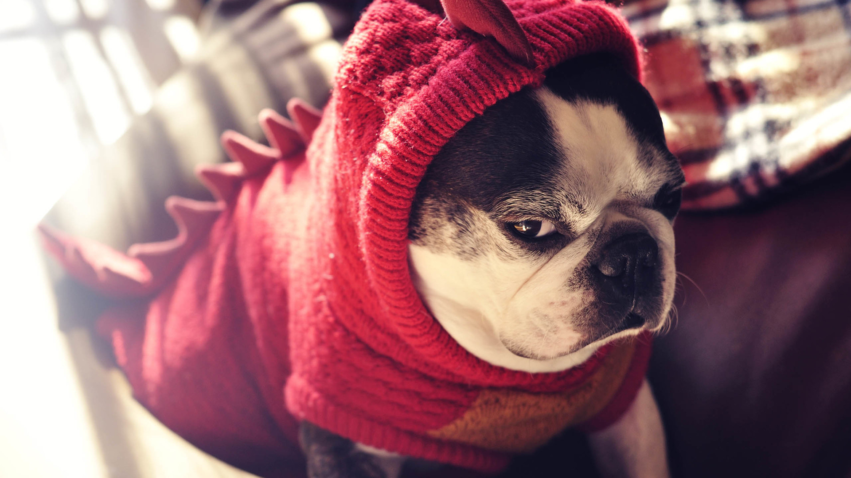

添加您宝贵的标题
使用说明：图片均可以使用填充功能更换，文字只需要复制粘贴进入即可，内页有说明。
乐配-宝贵的标题
此处文字通过TXT文档或者QQ聊天窗口复制进入，无需调整格式，简单快捷，猪七爷祝愿您汇报顺利！
乐配-宝贵的标题
乐配-宝贵的标题
乐配-宝贵的标题
乐配-宝贵的标题
此处文字通过TXT文档或者QQ聊天窗口复制进入，无需调整格式，简单快捷，猪七爷祝愿您汇报顺利！
此处文字通过TXT文档或者QQ聊天窗口复制进入，无需调整格式，简单快捷，猪七爷祝愿您汇报顺利！
此处文字通过TXT文档或者QQ聊天窗口复制进入，无需调整格式，简单快捷，猪七爷祝愿您汇报顺利！
此处文字通过TXT文档或者QQ聊天窗口复制进入，无需调整格式，简单快捷，猪七爷祝愿您汇报顺利！

Slide 24



添加您宝贵的标题
使用说明：图片均可以使用填充功能更换，文字只需要复制粘贴进入即可，内页有说明。
乐配-宝贵的标题
乐配-宝贵的标题
乐配-宝贵的标题
此处文字通过TXT文档或者QQ聊天窗口复制进入，无需调整格式，简单快捷，猪七爷祝愿您汇报顺利！
此处文字通过TXT文档或者QQ聊天窗口复制进入，无需调整格式，简单快捷，猪七爷祝愿您汇报顺利！
此处文字通过TXT文档或者QQ聊天窗口复制进入，无需调整格式，简单快捷，猪七爷祝愿您汇报顺利！

Slide 25

添加您宝贵的标题
使用说明：图片均可以使用填充功能更换，文字只需要复制粘贴进入即可，内页有说明。
乐配-宝贵的标题
此处文字通过TXT文档或者QQ聊天窗口复制进入，无需调整格式，简单快捷，猪七爷祝愿您汇报顺利！
乐配-宝贵的标题
此处文字通过TXT文档或者QQ聊天窗口复制进入，无需调整格式，简单快捷，猪七爷祝愿您汇报顺利！此处文字通过TXT文档或者QQ聊天窗口复制进入，无需调整格式，简单快捷，猪七爷祝愿您汇报顺利！此处文字通过TXT文档或者QQ聊天窗口复制进入！

Slide 26
添加您宝贵的标题
使用说明：图片均可以使用填充功能更换，文字只需要复制粘贴进入即可，内页有说明。
0 1
0 2
0 3
0 4
乐配-宝贵的标题
乐配-宝贵的标题
乐配-宝贵的标题
乐配-宝贵的标题
此处文字通过TXT文档或者QQ聊天窗口复制进入，无需调整格式，简单快捷，猪七爷祝愿您汇报顺利！
此处文字通过TXT文档或者QQ聊天窗口复制进入，无需调整格式，简单快捷，猪七爷祝愿您汇报顺利！
此处文字通过TXT文档或者QQ聊天窗口复制进入，无需调整格式，简单快捷，猪七爷祝愿您汇报顺利！
此处文字通过TXT文档或者QQ聊天窗口复制进入，无需调整格式，简单快捷，猪七爷祝愿您汇报顺利！

Slide 27
2018
THANK YOU
猪七爷设计室

